Slide 1
ФОТО-ОТЧЕТ
«Июнь – 2024»

Slide 2
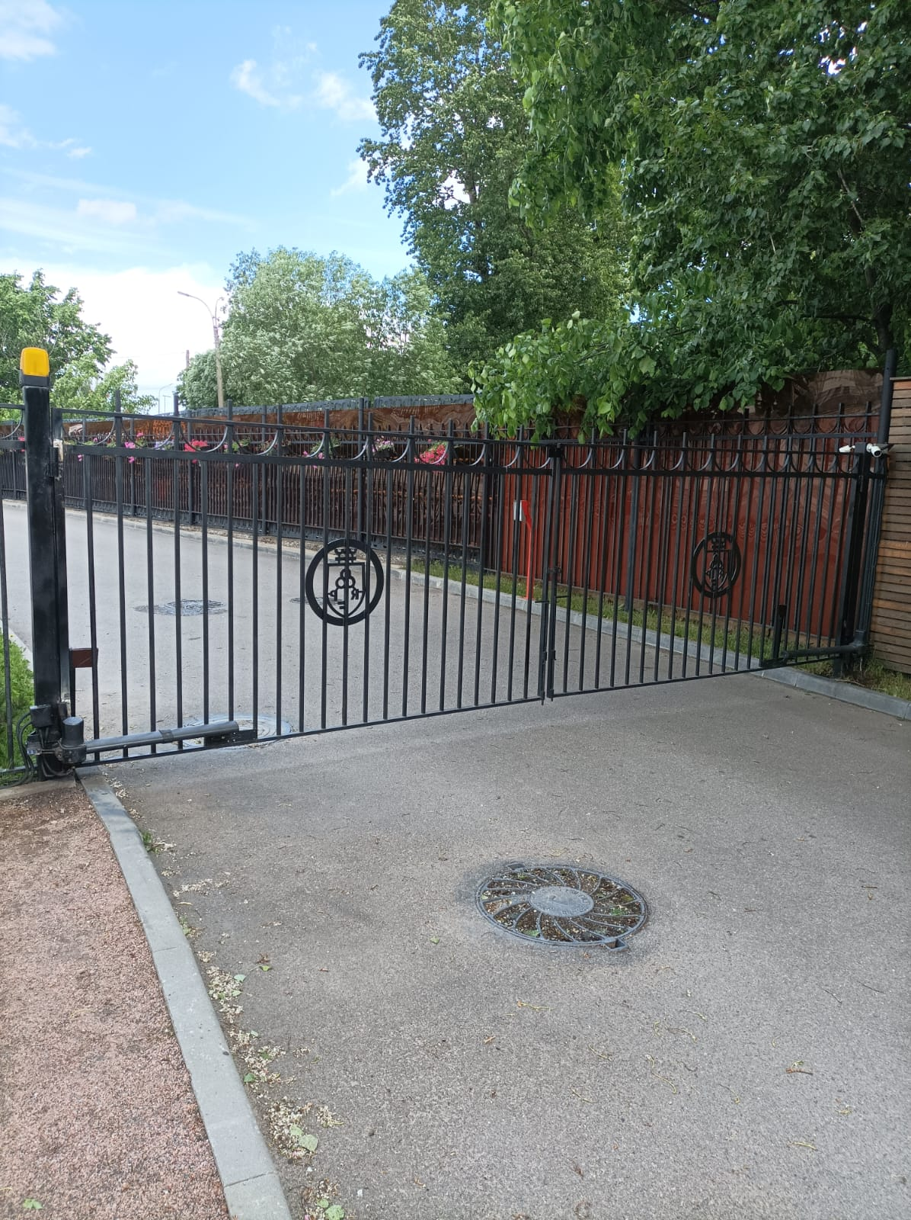
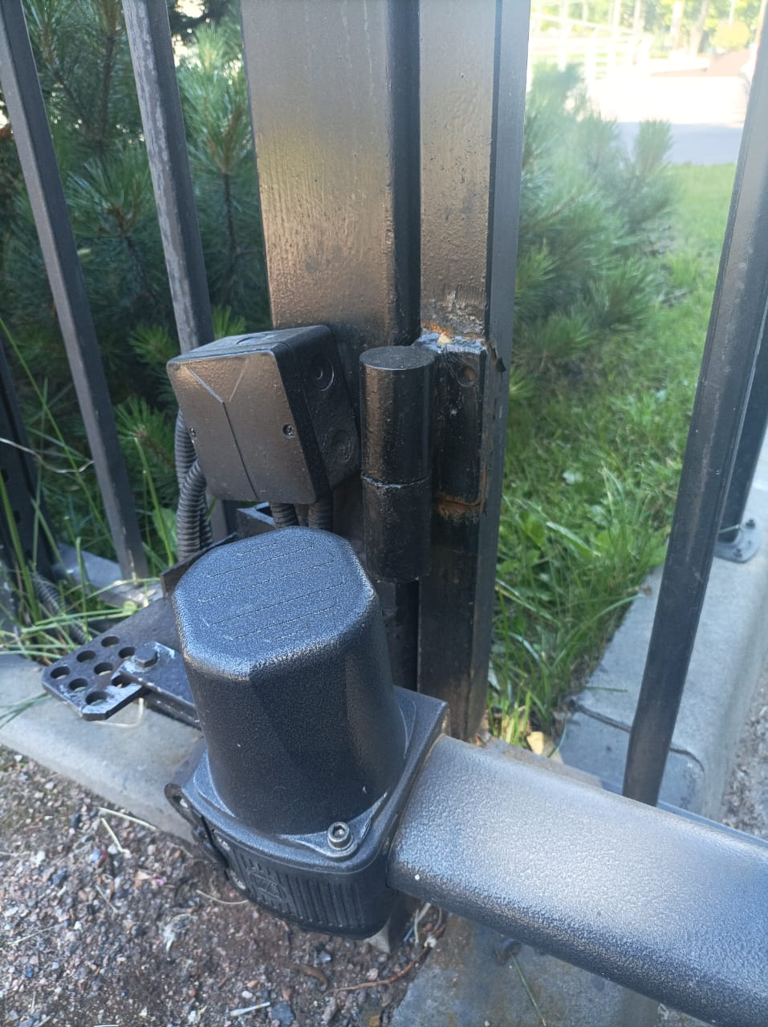
Ремонт въездных ворот на территорию. Корпус 2.

Slide 3
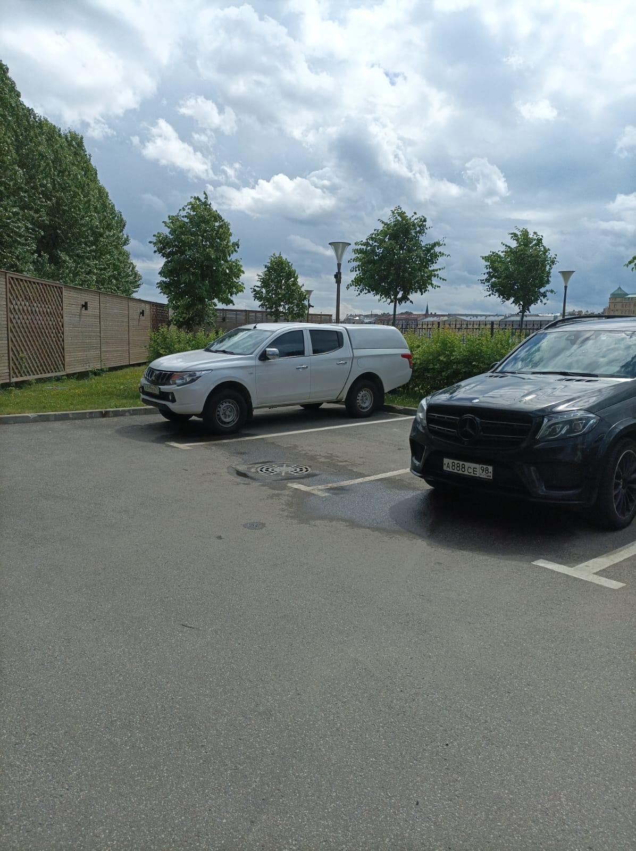
Прочистка ливневки на парковке. Корпус 2, строение Д.

Slide 4
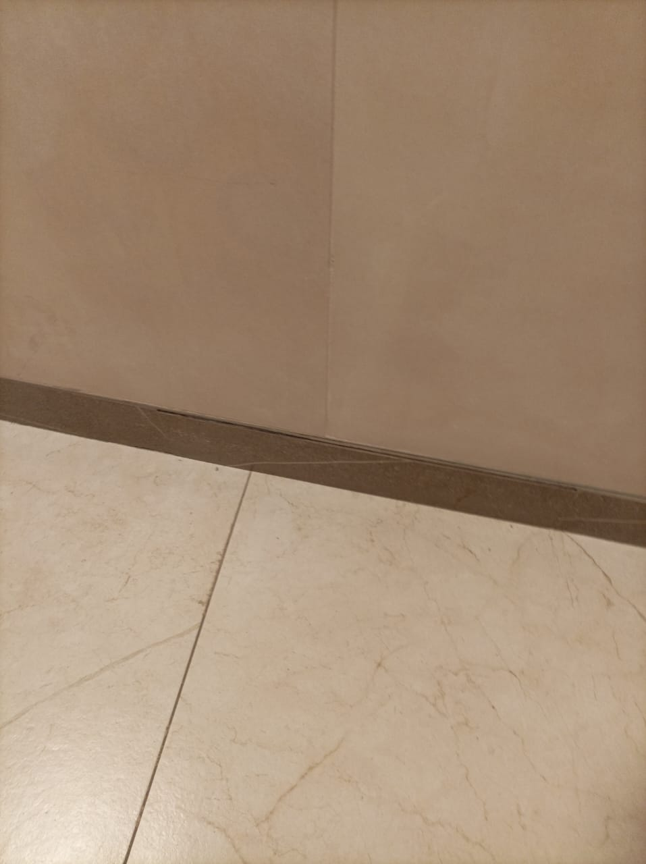
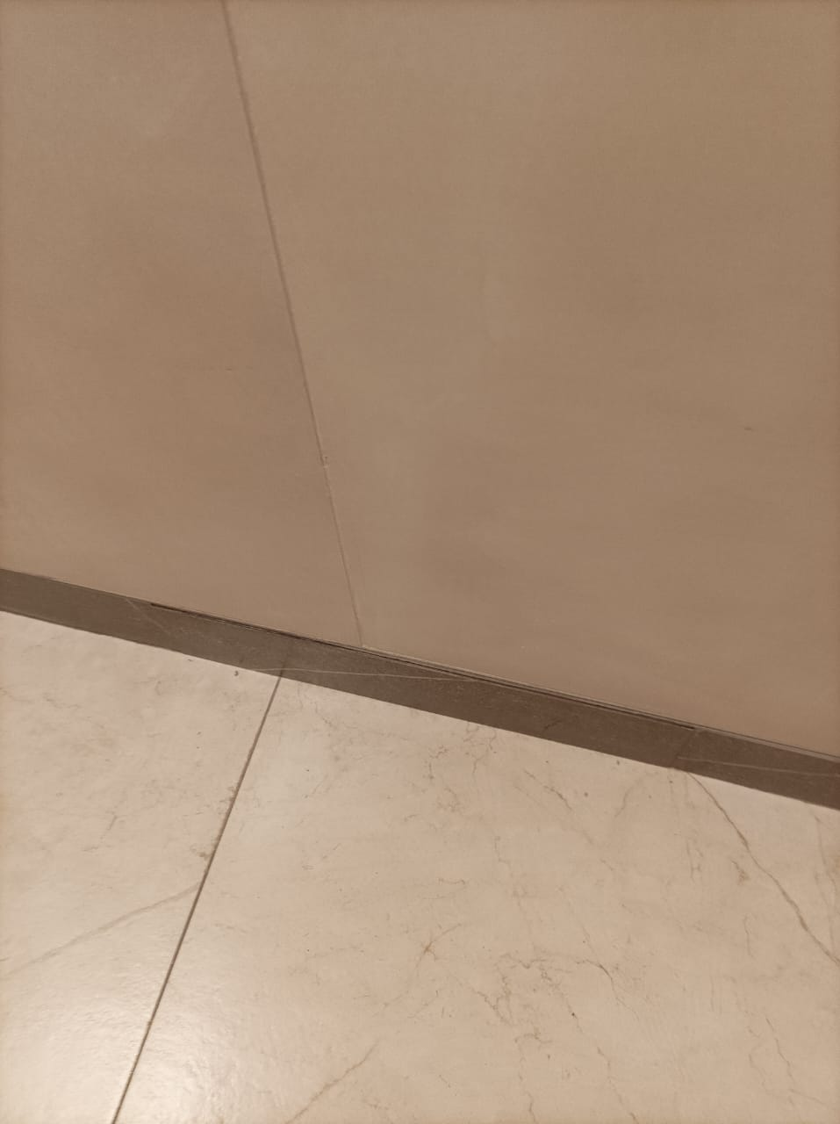
Ремонт плитки. Корпус 1, 4 парадная, 1 этаж.

Slide 5
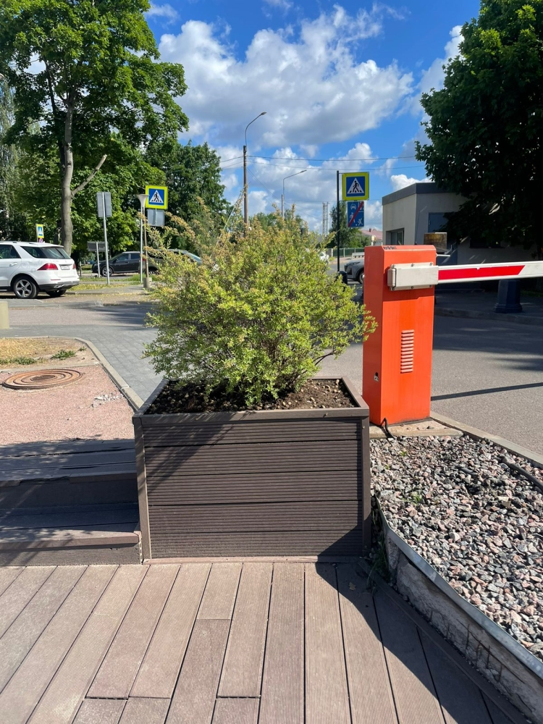
Ремонт кашпо при въезде на территорию. Корпус 2.

Slide 6
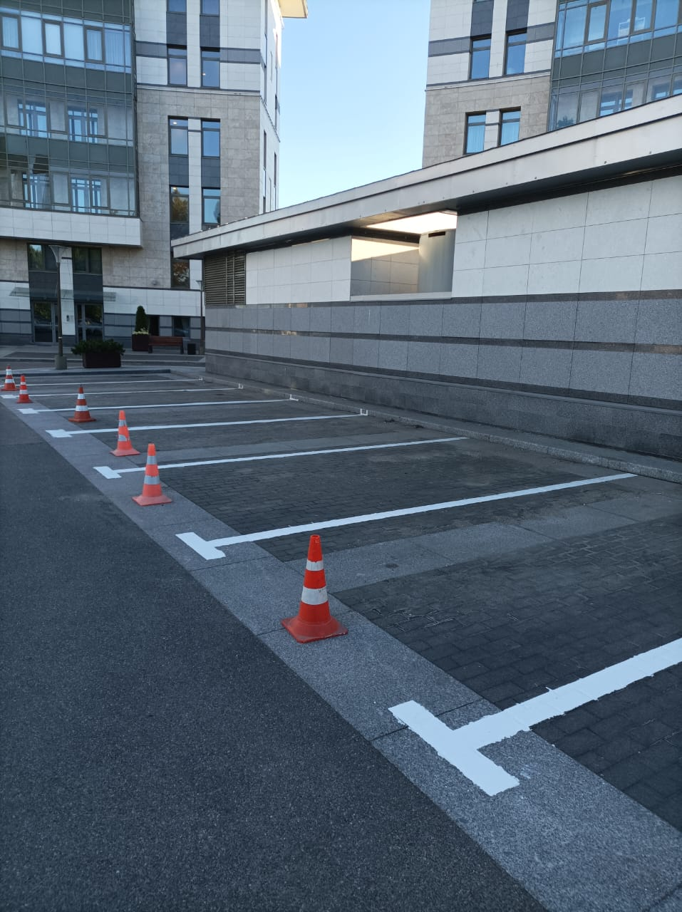
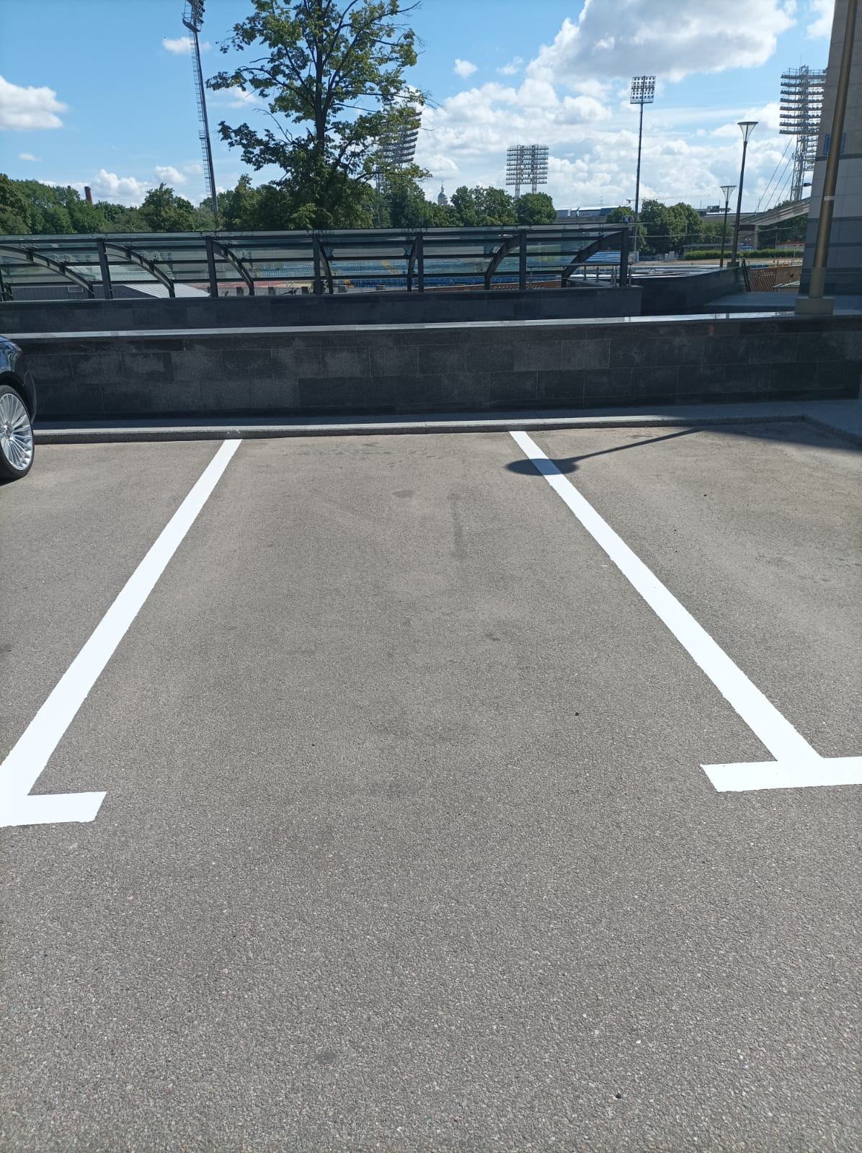
Обновление разметки на парковках. Корпус 1 и 2.

Slide 7
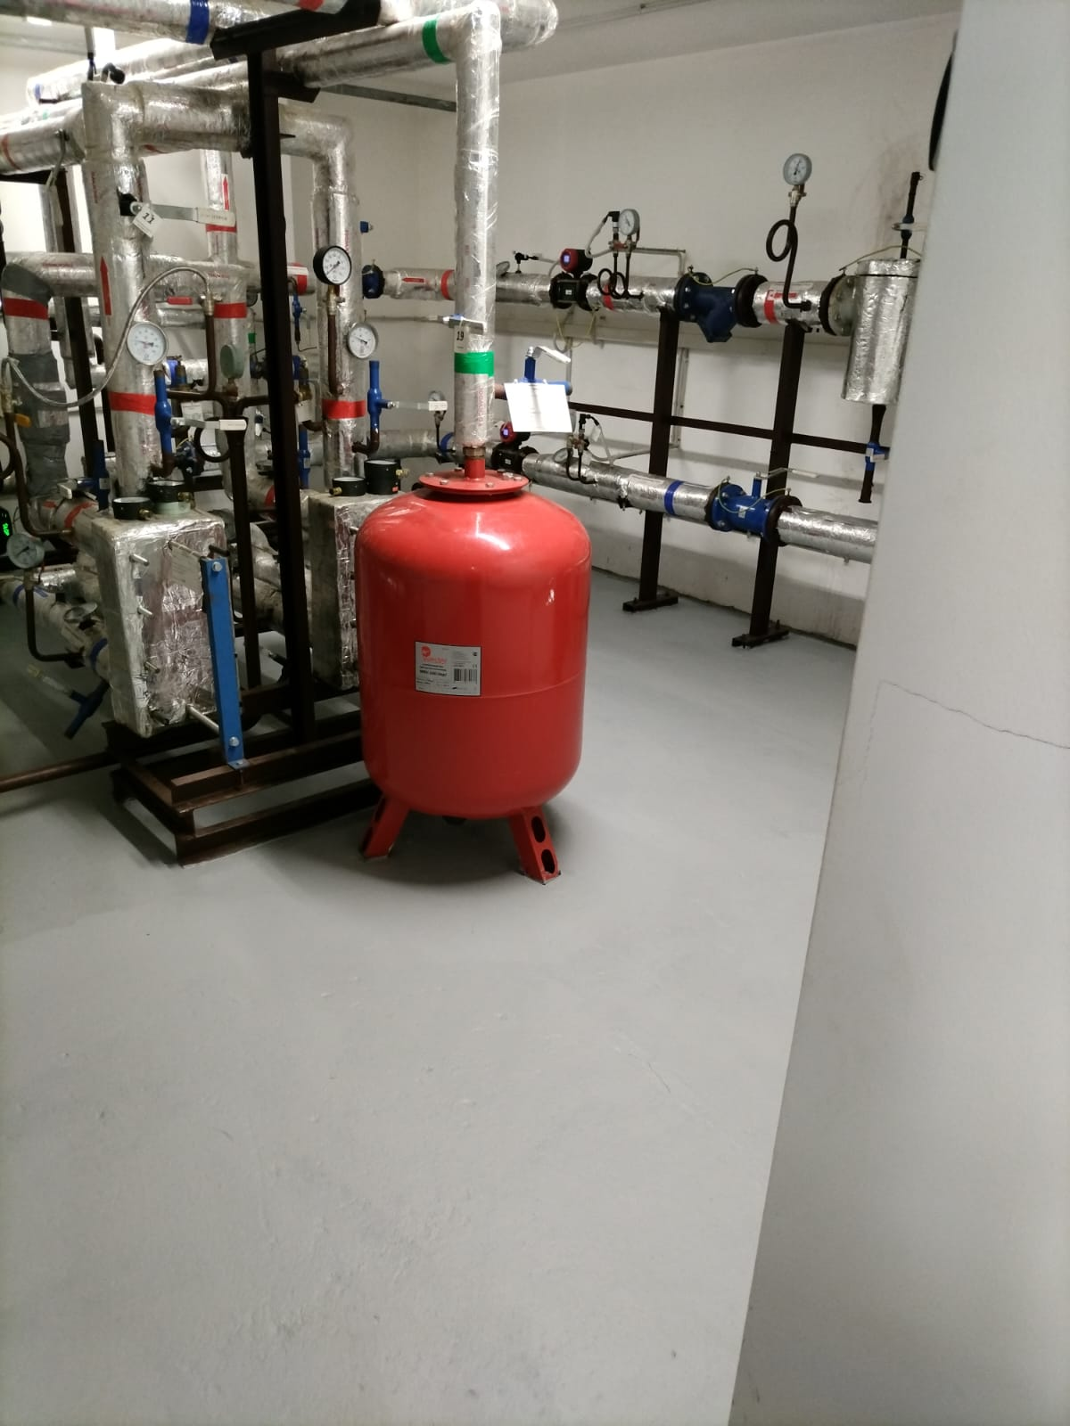
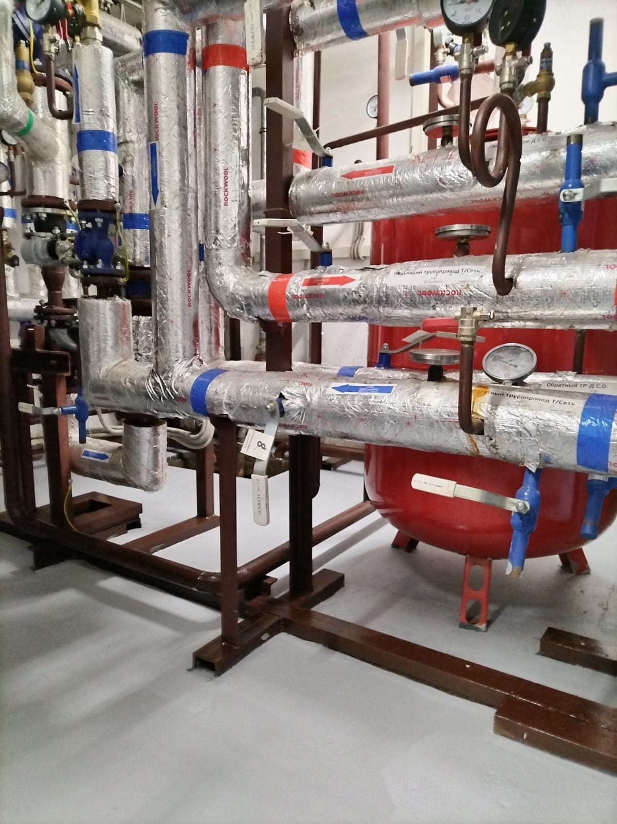
Покраска полов ИТП. Корпус 1 и 2.

Slide 8
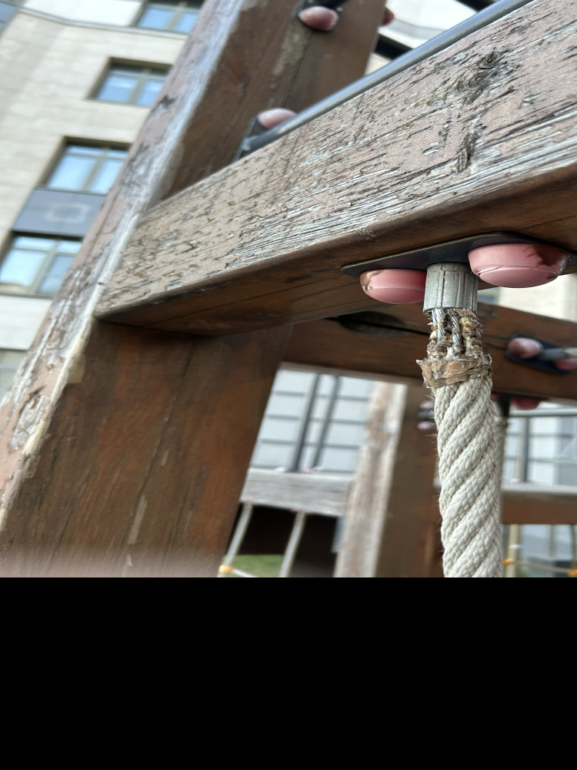
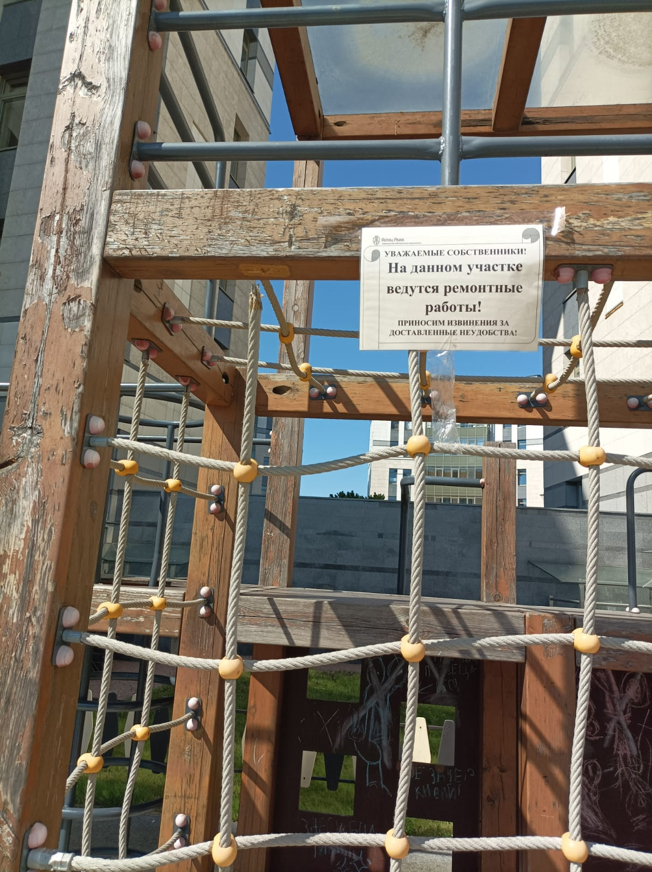
Ремонт каната на детской площадке. Корпус 2.

Slide 9
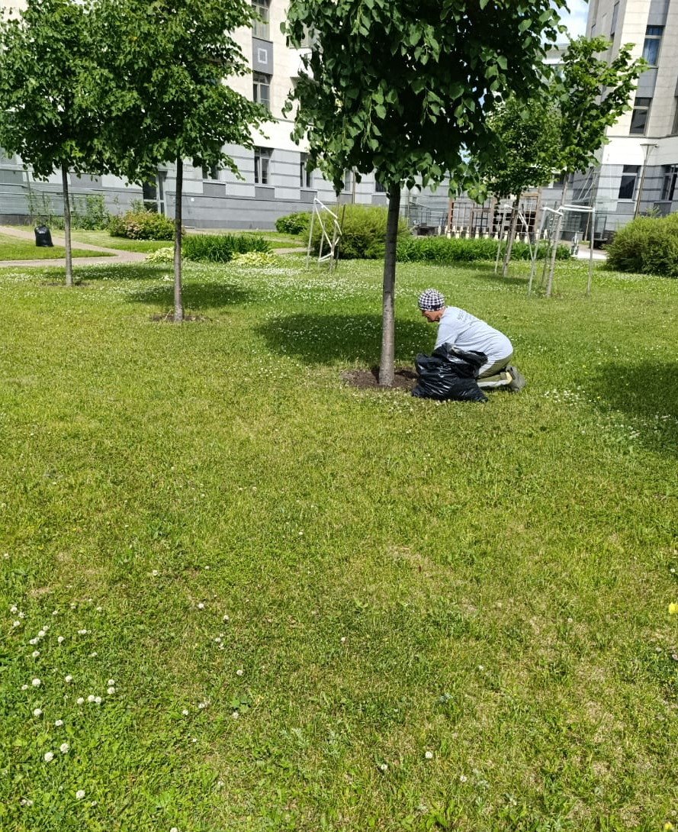
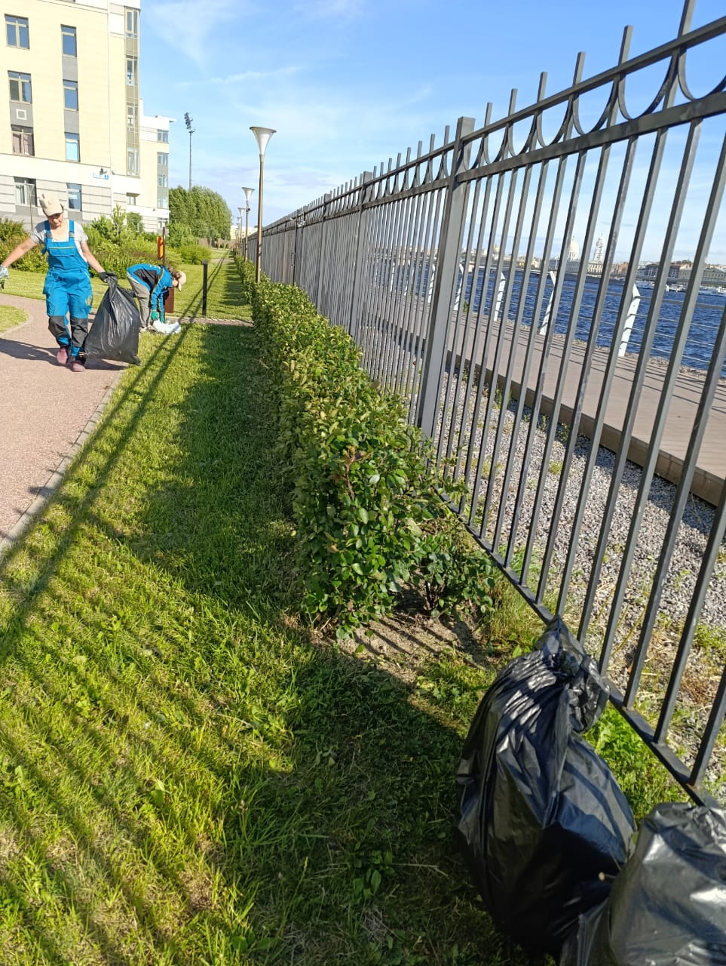
Работы по благоустройству территории. Корпус 1 и 2.

Slide 10
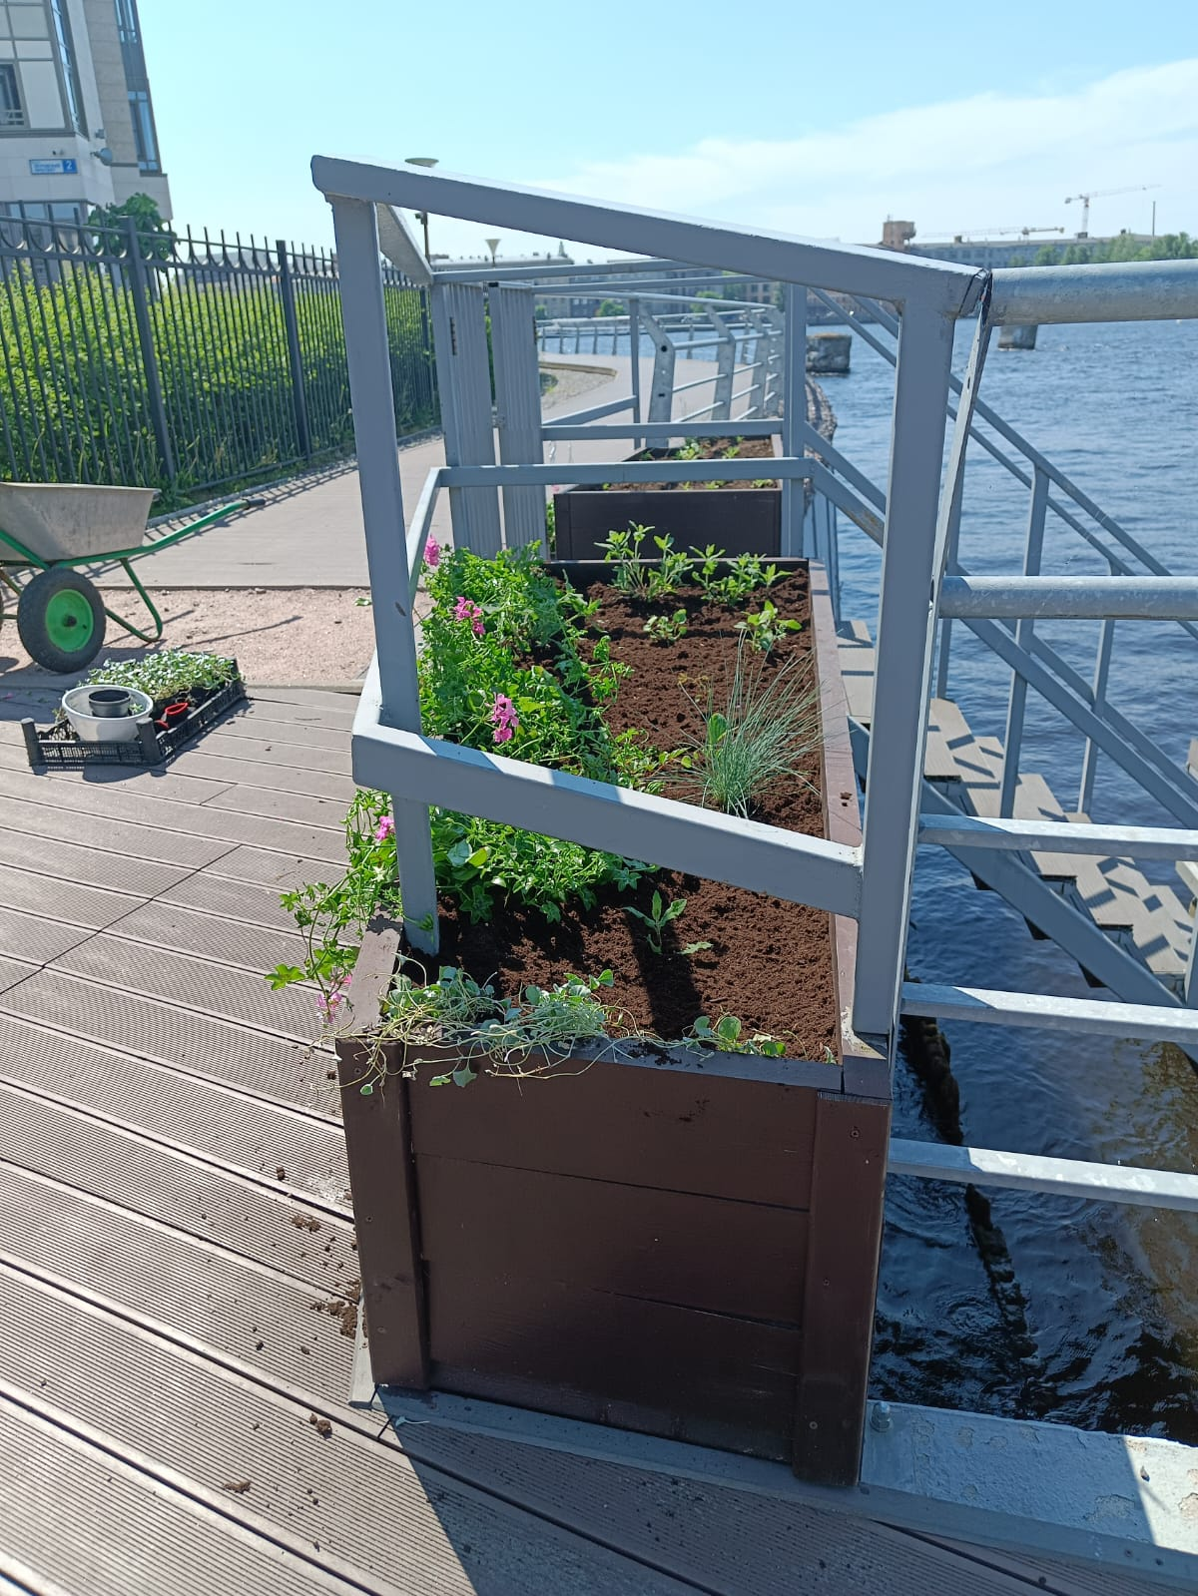
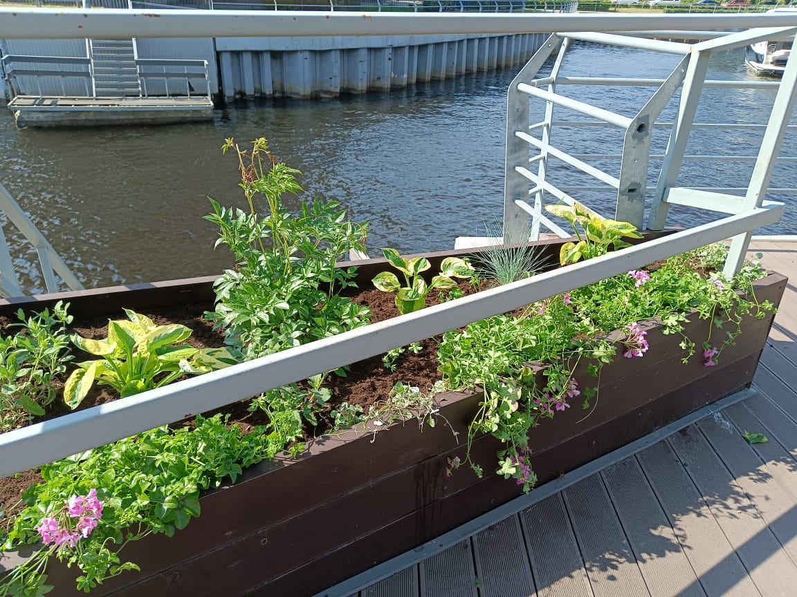
Работы по благоустройству набережной.

Slide 11
Ремонт шлагбаума. Корпус 2

Slide 12
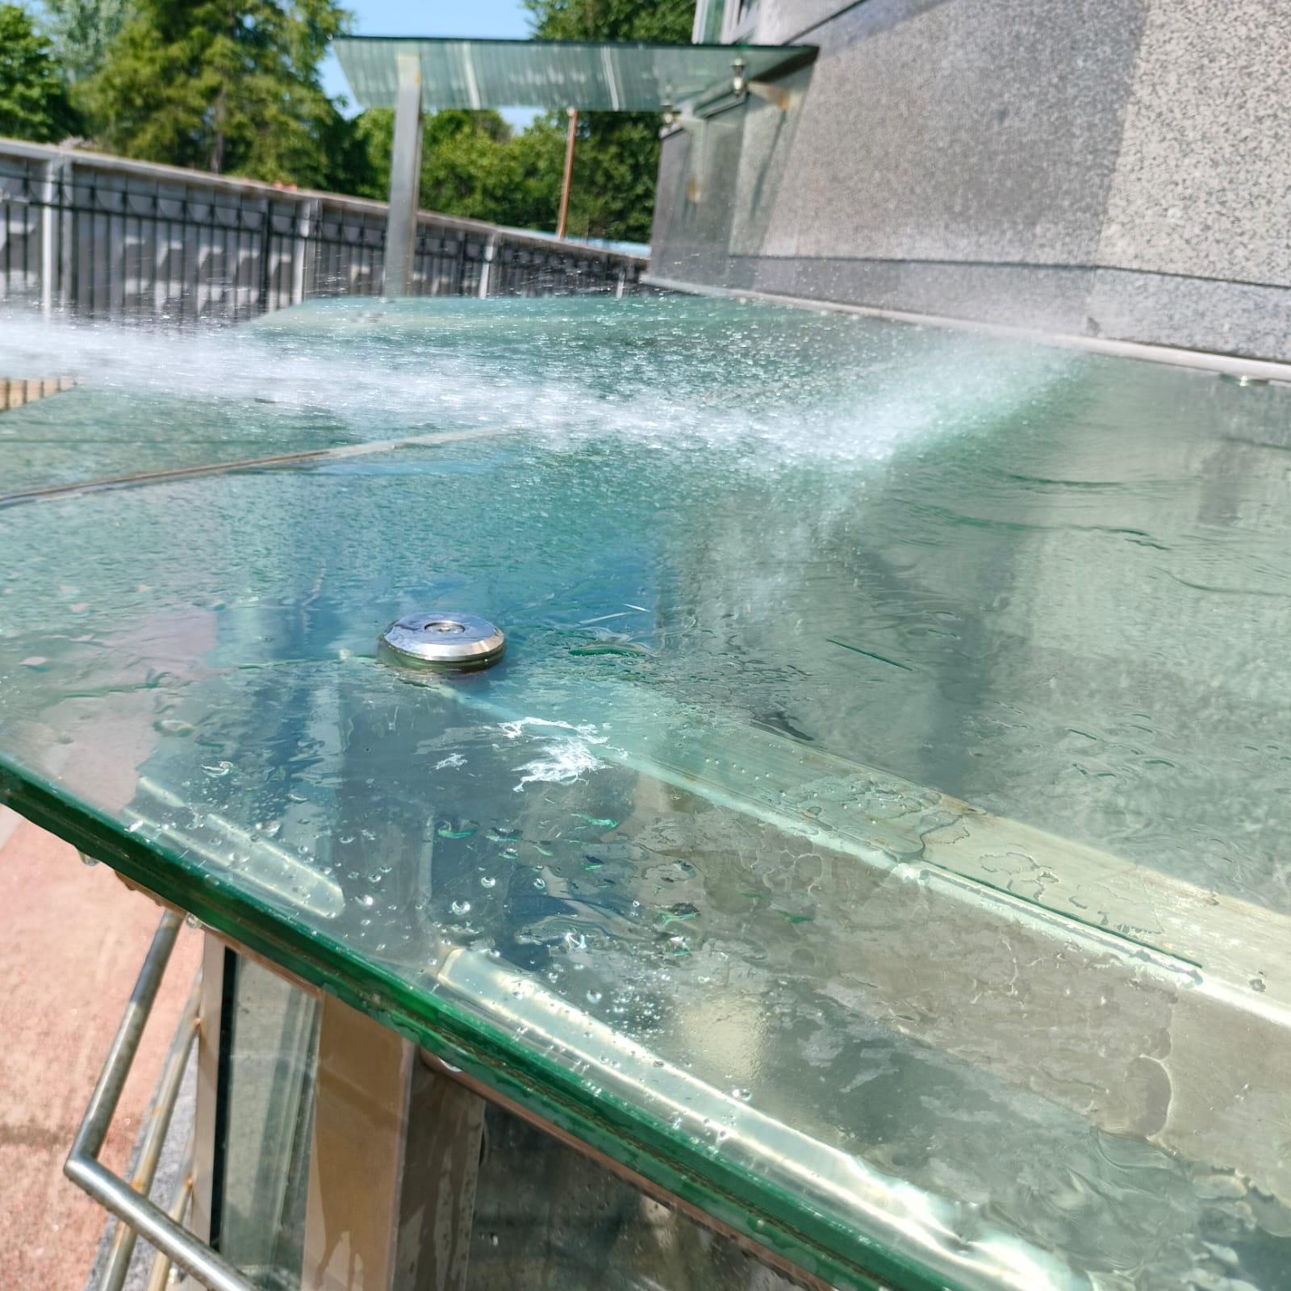
Помывка остекления нижних козырьков. Корпус 1.

Slide 13
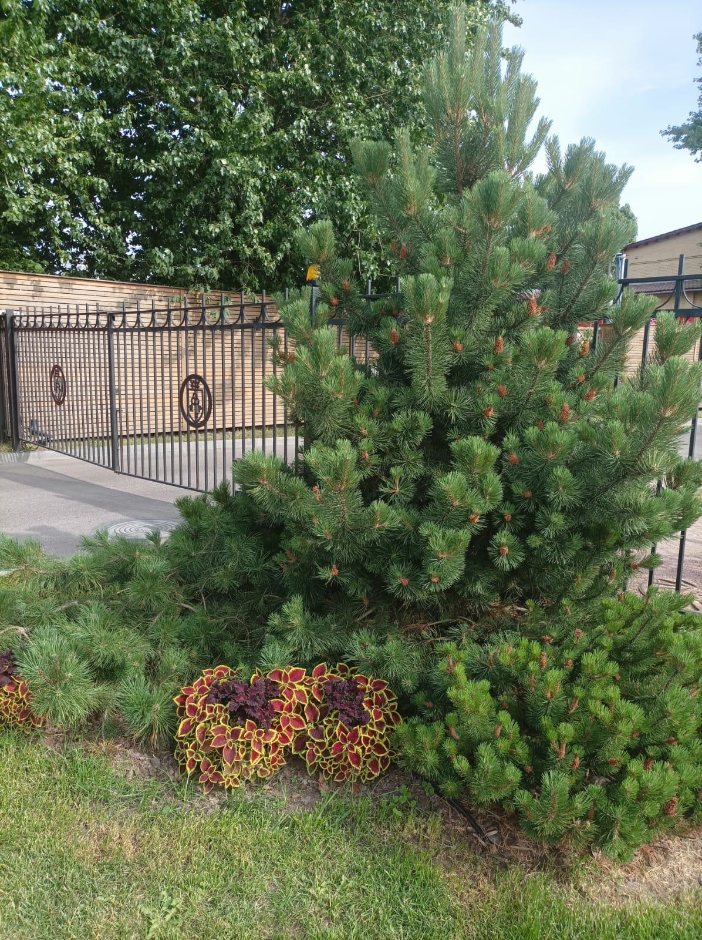
Работы по благоустройству въездной зоны. Корпус 2.

Slide 14
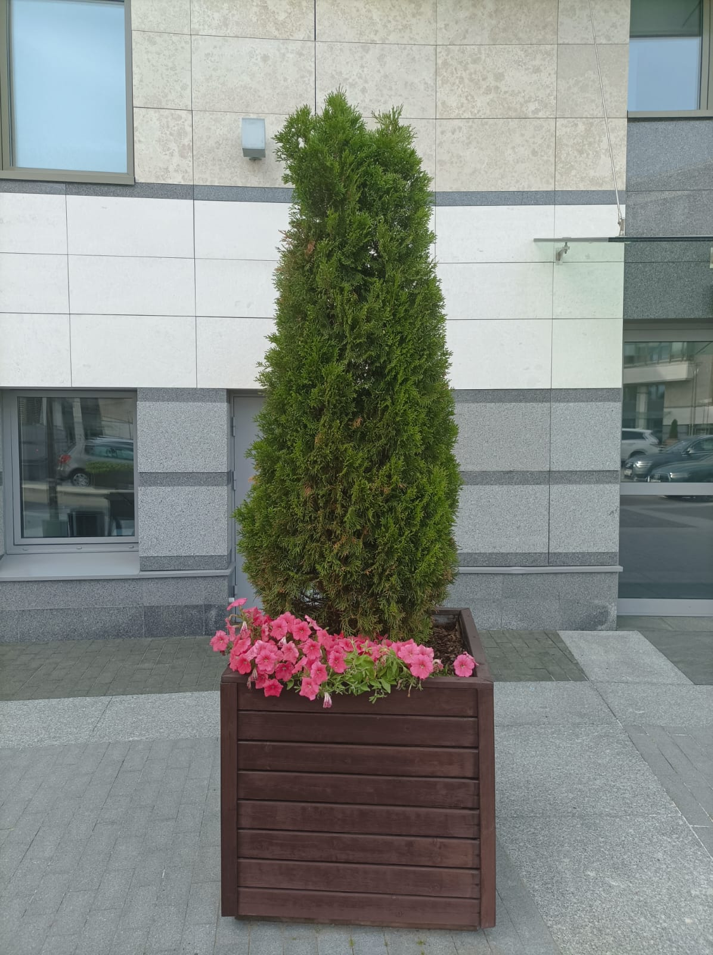
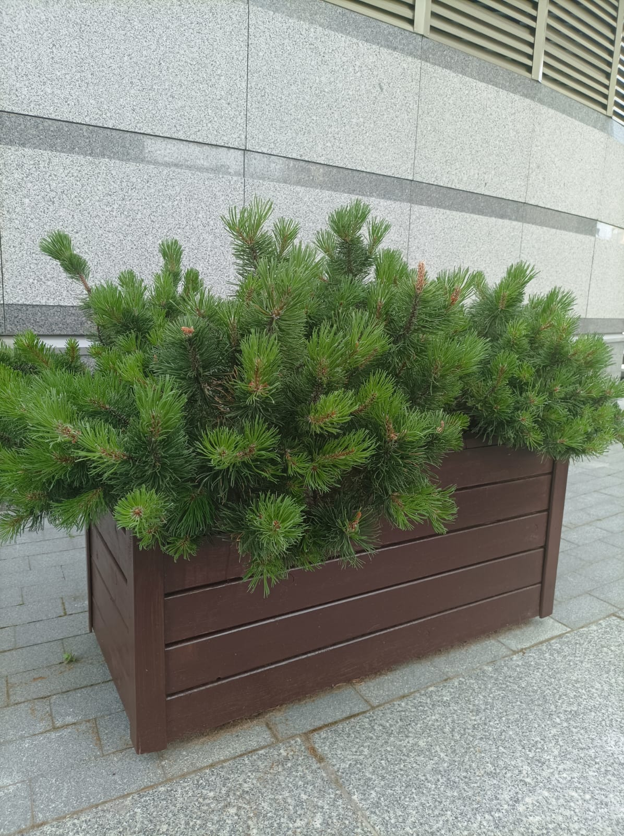
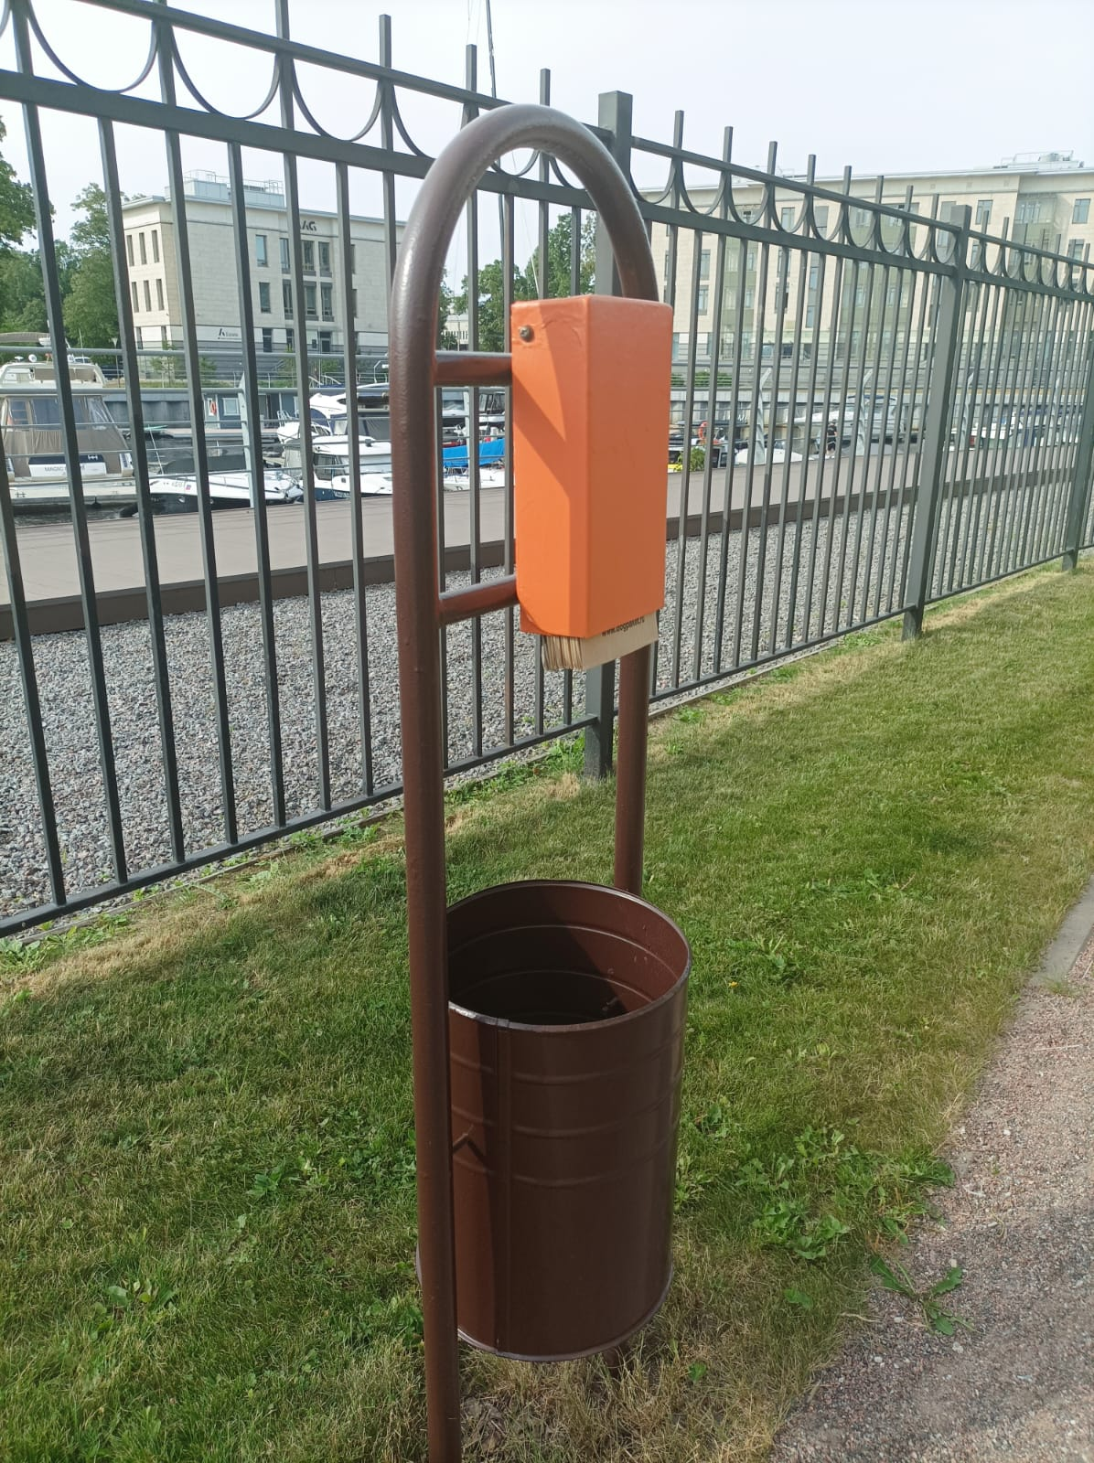
Покраска кашпо для растений и других элементов благоустройства. Корпус 1 и 2.

Slide 15
С уважением и заботой о вас, ТСН «Роял Парк» и ООО «УК» Сервис Экспресс

